Slide 1
Felvidéki misszió
2009-2016

Slide 5
Jenci

Slide 7
Evangelizációk

Slide 9
Énekkar

Slide 17
Testvér-gyülekezet

Slide 21
Missziósnap

Slide 27
TÁBOROK

Slide 38
Magyar-szlovák gyerektábor

Slide 40
Szórványbibliaórák

Slide 45
Cigány-misszió

Slide 49
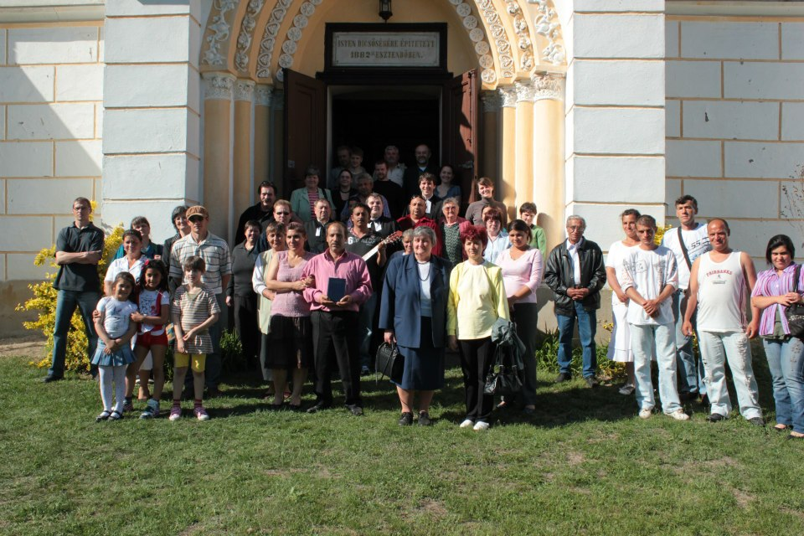

Slide 50
Koncertek

Slide 52
Konfirmáció

Slide 53
Építkezések

Slide 54
Átjáró lelkészi szolgálat

Slide 55
Istentiszteletek

Slide 56
Vezess Jézusunk !

Slide 57
Erzsike

Slide 64
Vilma

Slide 66
Evangelizálunk....

Slide 67
English Church

Slide 70
Meddig lehet elmenni?

Slide 71
gyerekek

Slide 74
2016

Slide 75
Isten háza

